Slide 1
I NUMERI DELL’IMPRENDITORIA FEMMINILE IN SICILIA E NELLA CAMERA DI COMMERCIO DI MESSINA

Slide 2
Indice
L’IMPRENDITORIA FEMMINILE IN ITALIA 3
LE IMPRESE FEMMINILI IN SICILIA E NELLA CAMERA DI COMMERCIO DI MESSINA 11
LE IMPRESE FEMMINILI E LE TRANSIZIONI GEMELLE 24
LE IMPRESE FEMMINILI NELLA CULTURA E NELL’ECONOMIA DEL MARE 25

Slide 3
L’IMPRENDITORIA FEMMINILE IN ITALIA

Slide 4
Il presente Report è stato realizzato da Unioncamere con il supporto tecnico-scientifico di Si.Camera e del Centro Studi Guglielmo Tagliacarne.
Il lavoro fornisce una panoramica sulle caratteristiche strutturali dell’imprenditoria in Italia, con particolare attenzione al contesto della Sicilia e dei territori della Camera di commercio di Messina.
Laddove non diversamente indicato sono stati utilizzati dati Infocamere.
La definizione di «impresa femminile» è quella utilizzata dal Registro delle imprese della Camere di commercio che nel 2009 – partendo dalla legge 215/92 e in considerazione delle modifiche legislative intervenute sul libro soci delle società di capitali – ha qualificato come femminili : i) le imprese individuali di cui siano titolari donne ovvero gestite da donne; ii) le società di persone in cui la maggioranza dei soci è di genere femminile; iii) le società di capitali in cui la maggioranza delle quote di partecipazione sia nella titolarità di donne, ovvero in cui la maggioranza delle cariche sia attribuita a donne, ovvero le imprese in cui la media tra le quote di partecipazione nella titolarità di donne, ovvero in cui la maggioranza delle cariche sia attribuita a donne, ovvero le imprese in cui la media tra le quote di partecipazione nella titolarità di donne e le quote delle cariche attribuite a donne risulti superiore al 50%; iv) le imprese cooperative in cui la maggioranza dei soci sia di genere femminile.

Slide 5




IL SISTEMA IMPRENDITORIALE SI TINGE DI ROSA
1.325.270
imprese registrate
al 31 dicembre 2023
1.158.923
imprese attive
al 31 dicembre 2023
22,2%
tasso di
femminilizzazione
-0,9%
rispetto al 31 dicembre 2022
(-1,1% non femminili)
-1,1%
rispetto al 31 dicembre 2019
(-2,5% non femminili)

Slide 6
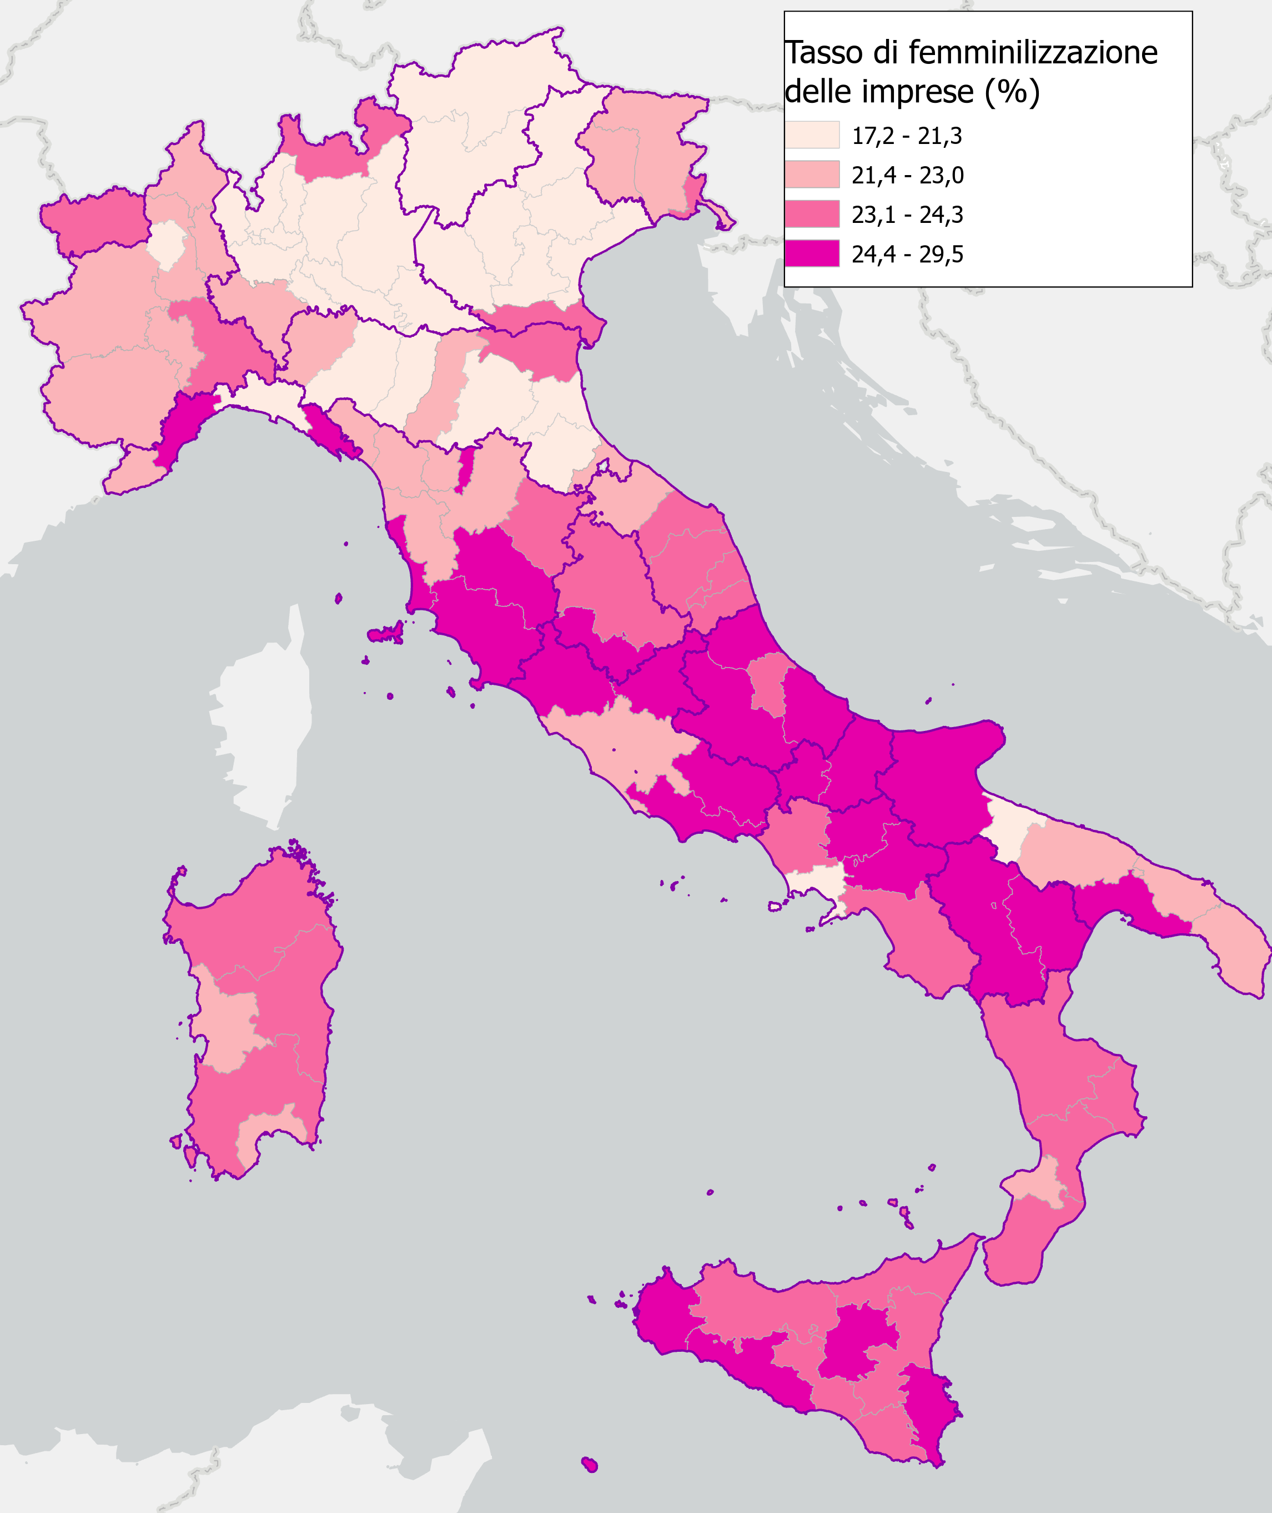
LE TOP FIVE (al 31 dicembre 2023)
Province italiane per quota di imprese femminili sul totale
Molise: 27,4% (9.142)
Basilicata: 26,5% (15.581)
Abruzzo: 25,4% (36.980)
Umbria: 24,8% (23.043)
Sicilia: 24,4% (115.545)
REGIONI
Benevento: 29,5% (10.414)
Avellino: 29,0% (12.476)
Chieti: 28,2% (12.371)
Frosinone: 27,8% (13.428)
Viterbo: 27,6% (10.178)
PROVINCE

Slide 7
IL PROFILO DELLE IMPRESE FEMMINILI
Le imprese femminili (rispetto a quelle maschili) sono:
  più concentrate nei servizi: 67,5% (894.363) vs 56,0%
  più piccole di dimensione: 96,3% micro imprese (1.275.655) vs 94,1%
  più ditte individuali: 60,8% (805.671) vs 47,7%
  più nel Mezzogiorno: 36,9% (488.652) vs 33,9%
  più giovanili secondo l’età degli imprenditori (under 35): 10,6% (140.357) vs 7,9%
  un po’ più straniere: 12,2% (162.245) vs 10,7%
  meno artigiane: 16,5% (219.098) vs 22,6%
  poco strutturate in forma cooperativa: 2,1% (28.392) vs 2,2%
  meno innovative
  con un elevato tasso di femminilizzazione nei settori: Altre attività di servizi alla persona, Sistema moda, Sanità e assistenza sociale.
  sopravvivono meno a tre anni dalla nascita: dopo tre anni restano ancora aperte l’82,0% delle imprese femminili, contro l’85,3% di quelle maschili… e anche a cinque anni: la quota delle imprese femminili sopravviventi è del 72,1%, contro il 77,0% di quelle maschili

Slide 8
LA PROBABILITA’ DI SOPRAVVIVENZA
  Il 3,3% delle imprese femminili nate nel 2018 ha cessato la propria attività già nel corso dello stesso anno. A tre anni dalla nascita (anno 2020) le cessazioni sono il 18,0%, contro il 14,7% riscontrato per le imprese non femminili con una riduzione di circa una impresa su cinque e corrispondente in via complementare a una probabilità di sopravvivenza dell’82,0% e un gap rispetto alle altre imprese di 3,3 punti percentuali.
  Se si guarda ai valori a cinque anni (anno 2022), la soglia comunemente individuata per la conclusione della fase di start up delle attività, la probabilità di sopravvivenza per una impresa femminile è del 72,1%, con un differenziale di 4,9 punti percentuali rispetto alle altre imprese, indicativo di una maggiore fragilità per le iniziative imprenditoriali a esclusiva o prevalente conduzione femminile.
  Una volta terminata la fase di start up le imprese femminili presentano un tasso di sopravvivenza pari al 67,6% contro il 73,3% delle imprese non femminili.
Tasso di sopravvivenza delle imprese femminili e non, anni 2018-2023

Slide 9

LA PRODUTTIVITA’
IMPRESE
NON FEMMINILI
  A livello di performance economica, secondo elaborazioni su dati Istat relativi al 2020, si palesa un effetto genere in misura marcata a favore della componente non femminile: le imprese femminili hanno un livello di produttività (valore fatturato per addetto) pari a 76mila euro, di molto inferiore al parametro relativo alle imprese non femminili (190mila euro).
  In altri termini, le imprese femminili presentano un livello di produttività inferiore del 60% rispetto a quelle delle imprese non femminili.
190k€
IMPRESE
FEMMINILI
76k€
(Anno 2020)

Slide 10
LE IMPRESE FEMMINILI IN SICILIA E NELLA CAMERA DI COMMERCIO DI MESSINA

Slide 11
LA NUMEROSITA’ DELLE IMPRESE
Nel 2023, l’8,7% delle imprese italiane guidate da donne è localizzato in Sicilia, dove si registra un «tasso di femminilizzazione» (rapporto tra imprese femminili e totale imprese del territorio) pari al 24,4%; una quota che colloca la regione al quinto posto della classifica a livello nazionale. Nei territori della provincia di Messina la quota di imprese femminili sul totale risulta essere pari al 23,4%. Rispetto al 2022, la numerosità delle imprese femminili diminuisce del -0,9% a livello regionale e del -1,1% a livello provinciale.
Imprese femminili e non, Anno 2023 (valori assoluti, incidenze e variazioni percentuali)
 | Registrate |  | Attive |  | Quota di imprese femminili sul totale* | all’interno delle imprese femminili* | Var. 2022/2019 imprese femminili (registrate)
Provincia | Imprese non femminili | Imprese femminili | Imprese non femminili | Imprese femminili |  | Var. 2022/2021 | Var. 2022/2019
Trapani | 35.095 | 12.301 | 29.071 | 10.443 | 26,0 | -0,2 | 0,5
Palermo | 77.715 | 24.532 | 60.433 | 19.496 | 24,0 | 0,7 | 4,2
Messina | 48.104 | 14.679 | 36.169 | 11.805 | 23,4 | -1,1 | 0,9
Agrigento | 30.485 | 10.309 | 25.678 | 9.032 | 25,3 | -1,3 | 1,0
Caltanissetta | 19.004 | 5.800 | 15.428 | 4.926 | 23,4 | -0,9 | -3,6
Enna | 11.017 | 4.107 | 9.558 | 3.729 | 27,2 | -1,4 | -2,6
Catania | 79.636 | 25.013 | 64.216 | 20.189 | 23,9 | -1,4 | 1,2
Ragusa | 28.430 | 8.823 | 24.259 | 7.607 | 23,7 | -1,5 | 1,4
Siracusa | 28.817 | 9.981 | 22.857 | 8.063 | 25,7 | -3,2 | -1,0
SICILIA | 358.303 | 115.545 | 287.669 | 95.290 | 24,4 | -0,9 | 1,1
ITALIA | 4.631.867 | 1.325.270 | 3.938.694 | 1.158.923 | 22,2 | -0,9 | -1,1
CCIAA Trapani | 35.095 | 12.301 | 29.071 | 10.443 | 26,0 | -0,2 | 0,5
CCIAA Palermo-Enna | 88.732 | 28.639 | 69.991 | 23.225 | 24,4 | 0,4 | 3,2
CCIAA Messina | 48.104 | 14.679 | 36.169 | 11.805 | 23,4 | -1,1 | 0,9
CCIAA Agrigento | 30.485 | 10.309 | 25.678 | 9.032 | 25,3 | -1,3 | 1,0
CCIAA Caltanissetta | 19.004 | 5.800 | 15.428 | 4.926 | 23,4 | -0,9 | -3,6
CCIAA Sud Est Sicilia | 136.883 | 43.817 | 111.332 | 35.859 | 24,2 | -1,8 | 0,7
* registrate

Slide 12
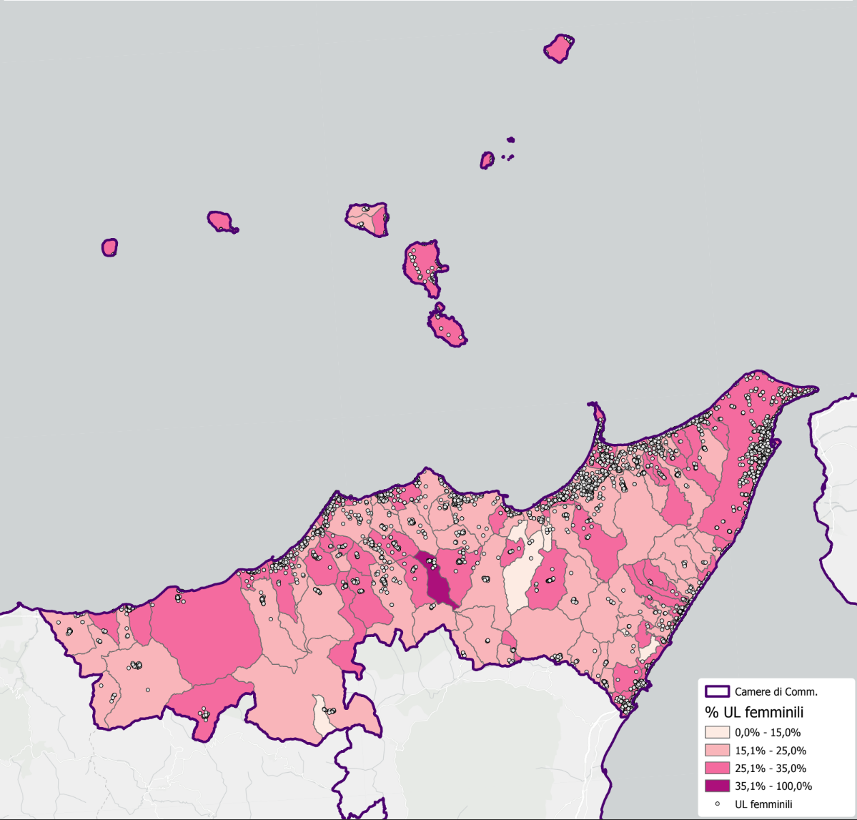
LA LOCALIZZAZIONE DELLE IMPRESE FEMMINILI
Le Unità locali delle imprese femminili extra-agricole della Camera di Commercio di Messina
Nella mappa sono presentati i risultati della georeferenziazione delle unità locali extra-agricole delle imprese femminili con sede nei territori della Camera di commercio di Messina (riprese dagli archivi Istat).
Ne emerge una maggiore concentrazione di localizzazioni nelle città di Messina, Barcellona Pozzo di Gotto, Milazzo, Taormina, Capo d’Orlando, Lipari.

Slide 13
LA PRODUTTIVITA’
Secondo quanto emerge dai dati Istat, le imprese femminili, anche a causa della loro dimensione generalmente più piccola, raggiungono un livello di produttività (fatturato per addetto) mediamente più basso rispetto alle imprese non femminili. Questo vale sia a livello regionale che camerale (oltre che nazionale, come visto in precedenza).
Nella provincia di Messina le imprese femminili presentano un valore fatturato per addetto pari a 62mila euro circa, di poco superiore al dato medio regionale (69mila euro circa).
Di fatto, le imprese non femminili presentano un livello di produttività pari a 2,5 volte quello delle imprese femminili nel contesto siciliano (1,4 volte nel caso della provincia di Messina).
89,8k €
62,0k €
MESSINA
IMPRESE
NON FEMMINILI
IMPRESE
FEMMINILI
120,2k €
68,9k €
76,0k €
190,0k €
IMPRESE
NON FEMMINILI
IMPRESE
FEMMINILI
IMPRESE
NON FEMMINILI
SICILIA
ITALIA

Slide 14
LA PROBABILITA’ DI SOPRAVVIVENZA DELLE IMPRESE
Tasso di sopravvivenza delle imprese femminili e non in sICILIA, anni 2018-2023
  A tre anni dalla nascita (anno 2020) le imprese femminili della Sicilia registrano una probabilità di sopravvivenza dell’83,8%, inferiore al dato delle non femminili (86,6%) ma migliore rispetto al dato nazionale (82,0%).
  Se si guarda ai valori a 5 anni (anno 2022) la probabilità di sopravvivenza per una impresa femminile è del 75,2%, anche in questo caso più basso rispetto al dato delle non femminili (79,4%) e, anche in questo caso, migliore rispetto al dato nazionale (72,0%).
  Al termine della fase di start up le imprese femminili della regione presentano un tasso di sopravvivenza pari al 71,2%, confermando una minore capacità di resilienza rispetto alla media italiana (67,6%).

Slide 15
L’IMPRENDITORIALITA’ FEMMINILE & GIOVANILE
Imprese femminili giovanili e non, Anno 2023 (valori assoluti, incidenze e variazioni percentuali)
In Italia, le imprese femminili giovanili sono poco più di 140mila e rappresentano il 10,6% del totale delle imprese femminili. Più elevata l’incidenza nel caso della Sicilia (11,2%) e della provincia di Messina (11,3%). In tutte le province siciliane si registra un peggioramento della dinamica, con la diminuzione del numero delle imprese femminili giovanili rispetto al 2022 che va dal -3,9% della provincia di Ragusa al -8,6% della provincia di Agrigento.
Una evidenza che suffraga maggiormente l’importanza dell’impegno delle politiche a favore dell’imprenditorialità giovanile oltre che femminile.
 | Imprese femminili non giovanili | Imprese femminili giovanili | Var. 2023-2022 imprese femminili giovanili | Var. 2023-2019 imprese femminili giovanili | Quota giovanili sul totale imprese femminili
Trapani | 11.146 | 1.155 | -4,9 | -16,0 | 9,4
Palermo | 21.524 | 3.008 | -5,7 | -17,7 | 12,3
Messina | 13.018 | 1.661 | -7,4 | -22,2 | 11,3
Agrigento | 9.253 | 1.056 | -8,6 | -23,9 | 10,2
Caltanissetta | 5.220 | 580 | -7,6 | -25,0 | 10,0
Enna | 3.660 | 447 | -7,5 | -24,1 | 10,9
Catania | 21.949 | 3.064 | -6,2 | -18,6 | 12,2
Ragusa | 7.868 | 955 | -3,9 | -17,9 | 10,8
Siracusa | 8.943 | 1.038 | -5,5 | -21,4 | 10,4
SICILIA | 102.581 | 12.964 | -6,2 | -19,8 | 11,2
ITALIA | 1.184.913 | 140.357 | -4,3 | -12,9 | 10,6
CCIAA Trapani | 11.146 | 1.155 | -4,9 | -16,0 | 9,4
CCIAA Palermo-Enna | 25.184 | 3.455 | -5,9 | -18,6 | 12,1
CCIAA Messina | 13.018 | 1.661 | -7,4 | -22,2 | 11,3
CCIAA Agrigento | 9.253 | 1.056 | -8,6 | -23,9 | 10,2
CCIAA Caltanissetta | 5.220 | 580 | -7,6 | -25,0 | 10,0
CCIAA Sud Est Sicilia | 38.760 | 5.057 | -5,6 | -19,0 | 11,5

Slide 16
LA DIMENSIONE AZIENDALE
Imprese femminili e non per dimensione, Anno 2023 (valori assoluti)
 | Imprese non femminili |  | Attive |  | Imprese femminili
Provincia | 0-9 addetti | 10-49 addetti | 50-249 addetti | Più di 250 addetti | 0-9 addetti | 10-49 addetti | 50-249 addetti | Più di 250 addetti
Trapani | 33.842 | 1.177 | 72 | 4 | 11.995 | 298 | 8 | -
Palermo | 74.491 | 2.941 | 242 | 41 | 23.797 | 682 | 53 | -
Messina | 46.356 | 1.613 | 116 | 19 | 14.237 | 413 | 26 | 3
Agrigento | 29.463 | 951 | 67 | 4 | 10.057 | 234 | 18 | -
Caltanissetta | 18.279 | 643 | 75 | 7 | 5.653 | 127 | 20 | -
Enna | 10.732 | 253 | 31 | 1 | 4.039 | 65 | 2 | 1
Catania | 76.105 | 3.151 | 338 | 42 | 24.149 | 802 | 58 | 4
Ragusa | 27.059 | 1.231 | 132 | 8 | 8.506 | 294 | 23 | -
Siracusa | 27.490 | 1.172 | 145 | 10 | 9.685 | 274 | 22 | -
SICILIA | 343.817 | 13.132 | 1.218 | 136 | 112.118 | 3.189 | 230 | 8
ITALIA | 4.359.203 | 236.205 | 31.476 | 4.983 | 1.275.655 | 45.776 | 3.521 | 318
 |  |  |  |  |  |  |  | -
CCIAA Trapani | 33.842 | 1.177 | 72 | 4 | 11.995 | 298 | 8 | -
CCIAA Palermo-Enna | 85.223 | 3.194 | 273 | 42 | 27.836 | 747 | 55 | 1
CCIAA Messina | 46.356 | 1.613 | 116 | 19 | 14.237 | 413 | 26 | 3
CCIAA Agrigento | 29.463 | 951 | 67 | 4 | 10.057 | 234 | 18 | -
CCIAA Caltanissetta | 18.279 | 643 | 75 | 7 | 5.653 | 127 | 20 | -
CCIAA Sud Est Sicilia | 130.654 | 5.554 | 615 | 60 | 42.340 | 1.370 | 103 | 4
L’imprenditoria femminile è un’imprenditoria “micro”. In tutte le aree le imprese femminili sono maggiormente concentrate nella classe 0-9 addetti rispetto a quanto accade per quelle maschili, le quali, viceversa, presentano concentrazioni più elevate, ma sempre minoritarie, nelle classi della piccola (10-49 addetti) e medio-grande impresa (50 addetti e oltre).

Slide 17
LA DIMENSIONE AZIENDALE
Imprese femminili e non per dimensione, Anno 2023 (composizioni percentuali)
 | Imprese non femminili |  | Attive |  | Imprese femminili
Provincia | 0-9 addetti | 10-49 addetti | 50-249 addetti | Più di 250 addetti | 0-9 addetti | 10-49 addetti | 50-249 addetti | Più di 250 addetti
Trapani | 96,4 | 3,4 | 0,2 | - | 97,5 | 2,4 | 0,1 | -
Palermo | 95,9 | 3,8 | 0,3 | 0,1 | 97,0 | 2,8 | 0,2 | -
Messina | 96,4 | 3,4 | 0,2 | - | 97,0 | 2,8 | 0,2 | -
Agrigento | 96,6 | 3,1 | 0,2 | - | 97,6 | 2,3 | 0,2 | -
Caltanissetta | 96,2 | 3,4 | 0,4 | - | 97,5 | 2,2 | 0,3 | -
Enna | 97,4 | 2,3 | 0,3 | - | 98,3 | 1,6 | 0,0 | -
Catania | 95,6 | 4,0 | 0,4 | 0,1 | 96,5 | 3,2 | 0,2 | -
Ragusa | 95,2 | 4,3 | 0,5 | - | 96,4 | 3,3 | 0,3 | -
Siracusa | 95,4 | 4,1 | 0,5 | - | 97,0 | 2,7 | 0,2 | -
SICILIA | 96,0 | 3,7 | 0,3 | - | 97,0 | 2,8 | 0,2 | -
ITALIA | 94,1 | 5,1 | 0,7 | 0,1 | 96,3 | 3,5 | 0,3 | -
CCIAA Trapani | 96,4 | 3,4 | 0,2 | - | 97,5 | 2,4 | 0,1 | -
CCIAA Palermo-Enna | 96,0 | 3,6 | 0,3 | - | 97,2 | 2,6 | 0,2 | -
CCIAA Messina | 96,4 | 3,4 | 0,2 | - | 97,0 | 2,8 | 0,2 | -
CCIAA Agrigento | 96,6 | 3,1 | 0,2 | - | 97,6 | 2,3 | 0,2 | -
CCIAA Caltanissetta | 96,2 | 3,4 | 0,4 | - | 97,5 | 2,2 | 0,3 | -
CCIAA Sud Est Sicilia | 95,4 | 4,1 | 0,4 | - | 96,6 | 3,1 | 0,2 | -
Rispetto al dato medio nazionale, la Sicilia registra una quota maggiore di «micro» imprese (97% vs 96,3%) con un picco registrato nella provincia di Enna (98,3%). Per la provincia di Messina si registrano dati in linea con quelli medi regionali.

Slide 18
LA FORMA GIURIDICA: COMPOSIZIONE
Imprese femminili e non per forma giuridica, Anno 2023 (valori assoluti)
 | Imprese non femminili |  | Attive |  | Imprese femminili
Provincia | Società di capitale | Società di persone | Società individuali | Altre Forme* | Società di capitale | Società di persone | Società individuali | Altre forme*
Trapani | 8.086 | 3.952 | 20.792 | 2.265 | 2.228 | 1.055 | 8.327 | 691
Palermo | 21.747 | 8.956 | 41.073 | 5.939 | 5.531 | 1.733 | 15.420 | 1.848
Messina | 13.148 | 5.312 | 25.667 | 3.977 | 3.525 | 1.098 | 9.059 | 997
Agrigento | 6.352 | 3.242 | 18.368 | 2.523 | 1.620 | 481 | 7.534 | 674
Caltanissetta | 4.882 | 1.869 | 10.624 | 1.629 | 1.238 | 329 | 3.848 | 385
Enna | 1.936 | 1.048 | 7.362 | 671 | 527 | 201 | 3.211 | 168
Catania | 22.516 | 7.876 | 43.882 | 5.362 | 6.131 | 1.463 | 15.910 | 1.509
Ragusa | 7.425 | 3.753 | 15.790 | 1.462 | 2.124 | 617 | 5.685 | 397
Siracusa | 8.661 | 2.583 | 15.435 | 2.138 | 2.378 | 461 | 6.434 | 708
SICILIA | 94.753 | 38.591 | 198.993 | 25.966 | 25.302 | 7.438 | 75.428 | 7.377
ITALIA | 1.534.331 | 725.019 | 2.207.546 | 164.971 | 342.902 | 139.118 | 805.671 | 37.579
CCIAA Trapani | 8.086 | 3.952 | 20.792 | 2.265 | 2.228 | 1.055 | 8.327 | 691
CCIAA Palermo-Enna | 23.683 | 10.004 | 48.435 | 6.610 | 6.058 | 1.934 | 18.631 | 2.016
CCIAA Messina | 13.148 | 5.312 | 25.667 | 3.977 | 3.525 | 1.098 | 9.059 | 997
CCIAA Agrigento | 6.352 | 3.242 | 18.368 | 2.523 | 1.620 | 481 | 7.534 | 674
CCIAA Caltanissetta | 4.882 | 1.869 | 10.624 | 1.629 | 1.238 | 329 | 3.848 | 385
CCIAA Sud Est Sicilia | 38.602 | 14.212 | 75.107 | 8.962 | 10.633 | 2.541 | 28.029 | 2.614
Anche nel 2023 le ditte individuali rappresentano la componente più importante del tessuto imprenditoriale femminile, anche se le stesse stanno gradualmente diminuendo a favore di forme imprenditoriali più «strutturate».
* Rientrano nelle altre forme le cooperative, consorzi, altre forme

Slide 19
LA FORMA GIURIDICA: COMPOSIZIONE
Imprese femminili e non per forma giuridica, Anno 2023 (variazioni percentuali)
 | Imprese non femminili |  | Attive |  | Imprese femminili
Provincia | Società di capitale | Società di persone | Società individuali | Altre Forme* | Società di capitale | Società di persone | Società individuali | Altre forme*
Trapani | 23,0 | 11,3 | 59,2 | 6,5 | 18,1 | 8,6 | 67,7 | 5,6
Palermo | 28,0 | 11,5 | 52,9 | 7,6 | 22,5 | 7,1 | 62,9 | 7,5
Messina | 27,3 | 11,0 | 53,4 | 8,3 | 24,0 | 7,5 | 61,7 | 6,8
Agrigento | 20,8 | 10,6 | 60,3 | 8,3 | 15,7 | 4,7 | 73,1 | 6,5
Caltanissetta | 25,7 | 9,8 | 55,9 | 8,6 | 21,3 | 5,7 | 66,3 | 6,6
Enna | 17,6 | 9,5 | 66,8 | 6,1 | 12,8 | 4,9 | 78,2 | 4,1
Catania | 28,3 | 9,9 | 55,1 | 6,7 | 24,5 | 5,8 | 63,6 | 6,0
Ragusa | 26,1 | 13,2 | 55,5 | 5,1 | 24,1 | 7,0 | 64,4 | 4,5
Siracusa | 30,1 | 9,0 | 53,6 | 7,4 | 23,8 | 4,6 | 64,5 | 7,1
SICILIA | 26,4 | 10,8 | 55,5 | 7,2 | 21,9 | 6,4 | 65,3 | 6,4
ITALIA | 33,1 | 15,7 | 47,7 | 3,6 | 25,9 | 10,5 | 60,8 | 2,8
CCIAA Trapani | 23,0 | 11,3 | 59,2 | 6,5 | 18,1 | 8,6 | 67,7 | 5,6
CCIAA Palermo-Enna | 26,7 | 11,3 | 54,6 | 7,4 | 21,2 | 6,8 | 65,1 | 7,0
CCIAA Messina | 27,3 | 11,0 | 53,4 | 8,3 | 24,0 | 7,5 | 61,7 | 6,8
CCIAA Agrigento | 20,8 | 10,6 | 60,3 | 8,3 | 15,7 | 4,7 | 73,1 | 6,5
CCIAA Caltanissetta | 25,7 | 9,8 | 55,9 | 8,6 | 21,3 | 5,7 | 66,3 | 6,6
CCIAA Sud Est Sicilia | 28,2 | 10,4 | 54,9 | 6,5 | 24,3 | 5,8 | 64,0 | 6,0
Nei territori della provincia di Messina la quota di società individuali (61,7%) è meno elevata rispetto a quella che si rileva a livello regionale (65,3%), a favore di una quota più rilevante di società di capitale (24% vs 21,9%).
* Rientrano nelle altre forme le cooperative, consorzi, altre forme

Slide 20
LA FORMA GIURIDICA: DINAMICA
Imprese femminili per forma giuridica, Anno 2023 (variazioni percentuali)
 | Var. 2023/2022 Imprese femminili |  | Attive |  | Var. 2023/2019 Imprese femminili
Provincia | Società di capitale | Società di persone | Società individuali | Altre Forme* | Società di capitale | Società di persone | Società individuali | Altre forme*
Trapani | 2,6 | -0,8 | -1,0 | 1,5 | 13,2 | -2,2 | -2,2 | 1,8
Palermo | 4,2 | -0,3 | -0,2 | -1,4 | 16,2 | -4,0 | 1,7 | 2,0
Messina | -1,1 | -2,0 | -0,9 | -1,5 | 10,4 | -5,6 | -1,4 | -1,4
Agrigento | -0,1 | -3,8 | -1,5 | -0,1 | 14,1 | -7,0 | -1,0 | 2,6
Caltanissetta | 2,5 | -3,5 | -1,7 | -1,5 | 7,0 | -4,6 | -6,7 | -2,3
Enna | 1,2 | -3,4 | -1,8 | 0,6 | 14,1 | -2,0 | -4,8 | -5,1
Catania | -1,8 | -1,8 | -1,3 | -0,2 | 9,2 | -3,9 | -1,1 | 1,5
Ragusa | -4,1 | -1,6 | -0,7 | 0,5 | 10,6 | -5,1 | -0,8 | -1,2
Siracusa | -3,9 | -2,9 | -2,9 | -3,4 | 7,2 | -7,2 | -3,0 | -3,4
SICILIA | -0,1 | -1,7 | -1,2 | -0,8 | 11,4 | -4,4 | -1,3 | 0,3
ITALIA | 1,7 | -3,9 | -1,3 | -2,0 | 10,4 | -10,6 | -3,6 | -2,1
CCIAA Trapani | 2,6 | -0,8 | -1,0 | 1,5 | 13,2 | -2,2 | -2,2 | 1,8
CCIAA Palermo-Enna | 3,9 | -0,6 | -0,4 | -1,2 | 16,0 | -3,8 | 0,5 | 1,4
CCIAA Messina | -1,1 | -2,0 | -0,9 | -1,5 | 10,4 | -5,6 | -1,4 | -1,4
CCIAA Agrigento | -0,1 | -3,8 | -1,5 | -0,1 | 14,1 | -7,0 | -1,0 | 2,6
CCIAA Caltanissetta | 2,5 | -3,5 | -1,7 | -1,5 | 7,0 | -4,6 | -6,7 | -2,3
CCIAA Sud Est Sicilia | -2,7 | -2,0 | -1,6 | -1,0 | 9,0 | -4,8 | -1,5 | -0,3
A livello nazionale, la propensione delle “donne” a far ricorso a modelli aziendali più strutturati si consolida nel 2023. Infatti, le società di capitale femminili sono aumentate in Italia del +1,7% rispetto al 2022 (e del +10,4% rispetto al 2019.
A livello regione le società di capitale guidate da donne sono rimaste sostanzialmente stabili nel corso dell’ultimo anno (ma sono cresciute del +11,4% rispetto al 2019); stessa tendenza che si registra nella provincia di Messina.
* Rientrano nelle altre forme le cooperative, consorzi, altre forme

Slide 21
LE IMPRESE PER MACROSETTORE: COMPOSIZIONE
In generale, quello femminile risulta un segmento produttivo poco “industrializzato” e fortemente orientato ai servizi. I dati relativi alla Sicilia mostrano una realtà molto variegata, in cui «convivono» province fortemente agricole e altre a maggiore vocazione terziaria, in cui – tuttavia - l’apporto dell’industria e delle costruzioni non è da considerarsi trascurabile.
Imprese femminili e non per settori produttivi, Anno 2023 (valori assoluti)
 | Imprese non femminili* |  | Attive |  |  |  | Imprese femminili*
Provincia | Agricoltura | Industria | Costruzioni | Commercio | Servizi | Totale | Agricoltura | Industria | Costruzioni | Commercio | Servizi | Totale
Trapani | 8.302 | 2.846 | 4.253 | 8.195 | 8.325 | 31.921 | 3.981 | 557 | 459 | 2.725 | 3.358 | 11.080
Palermo | 6.769 | 5.559 | 9.365 | 23.306 | 22.147 | 67.146 | 3.356 | 1.292 | 1.118 | 7.230 | 7.995 | 20.991
Messina | 4.591 | 3.980 | 8.037 | 12.803 | 13.128 | 42.539 | 1.798 | 931 | 767 | 4.266 | 4.884 | 12.646
Agrigento | 7.097 | 2.151 | 3.717 | 7.917 | 6.572 | 27.454 | 3.587 | 413 | 432 | 2.501 | 2.468 | 9.401
Caltanissetta | 3.094 | 1.713 | 2.507 | 5.314 | 4.353 | 16.981 | 1.460 | 358 | 294 | 1.556 | 1.588 | 5.256
Enna | 3.186 | 859 | 1.463 | 2.443 | 2.283 | 10.234 | 1.721 | 170 | 133 | 846 | 975 | 3.845
Catania | 9.656 | 5.971 | 10.536 | 22.960 | 20.450 | 69.573 | 4.186 | 1.384 | 1.120 | 7.216 | 7.417 | 21.323
Ragusa | 6.397 | 2.237 | 4.094 | 6.968 | 6.376 | 26.072 | 2.543 | 448 | 382 | 2.055 | 2.575 | 8.003
Siracusa | 4.706 | 2.209 | 4.075 | 6.402 | 7.647 | 25.039 | 1.899 | 529 | 516 | 2.552 | 3.156 | 8.652
SICILIA | 53.798 | 27.525 | 48.047 | 96.308 | 91.281 | 316.959 | 24.531 | 6.082 | 5.221 | 30.947 | 34.416 | 101.197
ITALIA | 507.216 | 447.326 | 779.498 | 1.075.559 | 1.517.270 | 4.326.869 | 196.759 | 93.431 | 55.583 | 331.272 | 563.091 | 1.240.136
CCIAA Trapani | 8.302 | 2.846 | 4.253 | 8.195 | 8.325 | 31.921 | 3.981 | 557 | 459 | 2.725 | 3.358 | 11.080
CCIAA Palermo-Enna | 9.955 | 6.418 | 10.828 | 25.749 | 24.430 | 77.380 | 5.077 | 1.462 | 1.251 | 8.076 | 8.970 | 24.836
CCIAA Messina | 4.591 | 3.980 | 8.037 | 12.803 | 13.128 | 42.539 | 1.798 | 931 | 767 | 4.266 | 4.884 | 12.646
CCIAA Agrigento | 7.097 | 2.151 | 3.717 | 7.917 | 6.572 | 27.454 | 3.587 | 413 | 432 | 2.501 | 2.468 | 9.401
CCIAA Caltanissetta | 3.094 | 1.713 | 2.507 | 5.314 | 4.353 | 16.981 | 1.460 | 358 | 294 | 1.556 | 1.588 | 5.256
CCIAA Sud Est Sicilia | 20.759 | 10.417 | 18.705 | 36.330 | 34.473 | 120.684 | 8.628 | 2.361 | 2.018 | 11.823 | 13.148 | 37.978
* Al netto delle «non classificate»

Slide 22
LE IMPRESE PER MACROSETTORE: COMPOSIZIONE
La provincia di Messina manifesta una forte inclinazione alle attività del terziario. Le imprese del commercio e dei servizi, infatti, rappresentano il 72,3% delle imprese femminili provinciali, un dato più elevato rispetto a quello regionale.
Imprese femminili e non per settori produttivi, Anno 2023 (incidenze percentuali)
 | Imprese non femminili* |  | Attive |  |  |  | Imprese femminili*
Provincia | Agricoltura | Industria | Costruzioni | Commercio | Servizi | Totale | Agricoltura | Industria | Costruzioni | Commercio | Servizi | Totale
Trapani | 26,0 | 8,9 | 13,3 | 25,7 | 26,1 | 100,0 | 35,9 | 5,0 | 4,1 | 24,6 | 30,3 | 100,0
Palermo | 10,1 | 8,3 | 13,9 | 34,7 | 33,0 | 100,0 | 16,0 | 6,2 | 5,3 | 34,4 | 38,1 | 100,0
Messina | 10,8 | 9,4 | 18,9 | 30,1 | 30,9 | 100,0 | 14,2 | 7,4 | 6,1 | 33,7 | 38,6 | 100,0
Agrigento | 25,9 | 7,8 | 13,5 | 28,8 | 23,9 | 100,0 | 38,2 | 4,4 | 4,6 | 26,6 | 26,3 | 100,0
Caltanissetta | 18,2 | 10,1 | 14,8 | 31,3 | 25,6 | 100,0 | 27,8 | 6,8 | 5,6 | 29,6 | 30,2 | 100,0
Enna | 31,1 | 8,4 | 14,3 | 23,9 | 22,3 | 100,0 | 44,8 | 4,4 | 3,5 | 22,0 | 25,4 | 100,0
Catania | 13,9 | 8,6 | 15,1 | 33,0 | 29,4 | 100,0 | 19,6 | 6,5 | 5,3 | 33,8 | 34,8 | 100,0
Ragusa | 24,5 | 8,6 | 15,7 | 26,7 | 24,5 | 100,0 | 31,8 | 5,6 | 4,8 | 25,7 | 32,2 | 100,0
Siracusa | 18,8 | 8,8 | 16,3 | 25,6 | 30,5 | 100,0 | 21,9 | 6,1 | 6,0 | 29,5 | 36,5 | 100,0
SICILIA | 17,0 | 8,7 | 15,2 | 30,4 | 28,8 | 100,0 | 24,2 | 6,0 | 5,2 | 30,6 | 34,0 | 100,0
ITALIA | 11,7 | 10,3 | 18,0 | 24,9 | 35,1 | 100,0 | 15,9 | 7,5 | 4,5 | 26,7 | 45,4 | 100,0
CCIAA Trapani | 26,0 | 8,9 | 13,3 | 25,7 | 26,1 | 100,0 | 35,9 | 5,0 | 4,1 | 24,6 | 30,3 | 100,0
CCIAA Palermo-Enna | 12,9 | 8,3 | 14,0 | 33,3 | 31,6 | 100,0 | 20,4 | 5,9 | 5,0 | 32,5 | 36,1 | 100,0
CCIAA Messina | 10,8 | 9,4 | 18,9 | 30,1 | 30,9 | 100,0 | 14,2 | 7,4 | 6,1 | 33,7 | 38,6 | 100,0
CCIAA Agrigento | 25,9 | 7,8 | 13,5 | 28,8 | 23,9 | 100,0 | 38,2 | 4,4 | 4,6 | 26,6 | 26,3 | 100,0
CCIAA Caltanissetta | 18,2 | 10,1 | 14,8 | 31,3 | 25,6 | 100,0 | 27,8 | 6,8 | 5,6 | 29,6 | 30,2 | 100,0
CCIAA Sud Est Sicilia | 17,2 | 8,6 | 15,5 | 30,1 | 28,6 | 100,0 | 22,7 | 6,2 | 5,3 | 31,1 | 34,6 | 100,0
* Al netto delle «non classificate»

Slide 23
LE IMPRESE PER MACROSETTORE: DINAMICA
Nella provincia di Messina, le imprese rosa diminuiscono rispetto al 2022 soprattutto nell’agricoltura e nel commercio (rispettivamente del -2,6% e -2,5%) e meno nell’industria e nelle costruzioni. Positivo, invece, l’andamento dei servizi (+1,6%).
Imprese femminili per settori produttivi, Anno 2023 (variazioni percentuali)
 | Var. 2022/2021 Imprese femminili |  |  |  |  | Var. 2022/2019 Imprese femminili
Provincia | Agricoltura | Industria | Costruzioni | Commercio | Servizi | Agricoltura | Industria | Costruzioni | Commercio | Servizi
Trapani | -2,7 | 1,5 | -0,6 | -0,8 | 2,5 | -5,4 | -1,1 | 2,5 | -2,1 | 12,0
Palermo | -1,2 | 0,9 | -1,1 | -0,3 | 2,7 | -0,9 | 2,9 | 14,7 | 0,9 | 13,5
Messina | -2,6 | -1,8 | -1,5 | -2,5 | 1,6 | -1,4 | -1,1 | 9,1 | -4,1 | 11,0
Agrigento | -2,0 | -0,7 | -0,5 | -2,1 | 0,9 | 0,0 | -0,5 | 15,8 | -3,8 | 9,0
Caltanissetta | -2,1 | 0,6 | -1,0 | -1,8 | 1,7 | -9,1 | -3,2 | 0,0 | -7,2 | 6,5
Enna | -1,4 | -2,3 | 1,5 | -2,2 | -0,5 | -4,1 | -7,1 | 2,3 | -6,1 | 5,4
Catania | -4,7 | -3,4 | -2,3 | -2,0 | 1,4 | -2,6 | -3,4 | 9,2 | -1,1 | 11,8
Ragusa | -2,8 | -1,8 | -2,8 | -2,3 | 1,2 | -0,3 | 4,7 | 4,9 | -3,3 | 10,1
Siracusa | -5,7 | -5,0 | -1,5 | -3,6 | 0,4 | -5,0 | -4,7 | 3,8 | -3,1 | 7,9
SICILIA | -2,9 | -1,4 | -1,4 | -1,7 | 1,6 | -2,9 | -1,0 | 8,5 | -2,2 | 11,0
ITALIA | -3,0 | -2,3 | -0,7 | -2,6 | 1,3 | -6,5 | -5,2 | 4,2 | -6,4 | 5,7
CCIAA Trapani | -2,7 | 1,5 | -0,6 | -0,8 | 2,5 | -5,4 | -1,1 | 2,5 | -2,1 | 12,0
CCIAA Palermo-Enna | -1,3 | 0,6 | -0,8 | -0,5 | 2,3 | -2,0 | 1,6 | 13,2 | 0,1 | 12,6
CCIAA Messina | -2,6 | -1,8 | -1,5 | -2,5 | 1,6 | -1,4 | -1,1 | 9,1 | -4,1 | 11,0
CCIAA Agrigento | -2,0 | -0,7 | -0,5 | -2,1 | 0,9 | 0,0 | -0,5 | 15,8 | -3,8 | 9,0
CCIAA Caltanissetta | -2,1 | 0,6 | -1,0 | -1,8 | 1,7 | -9,1 | -3,2 | 0,0 | -7,2 | 6,5
CCIAA Sud Est Sicilia | -4,4 | -3,5 | -2,2 | -2,4 | 1,1 | -2,5 | -2,2 | 6,9 | -1,9 | 10,5

Slide 24
LE SPECIALIZZAZIONI SETTORIALI
Nel 2023, la distribuzione per tasso di femminilizzazione mostra come il settore più “rosa” nei territori della Camera di commercio di Messina sia quello legato agli “altri servizi alla persona” (all’interno del quale circa 54 imprese ogni 100 sono guidate da donne). Seguono i servizi del comparto moda, dell’istruzione e quelli legati alla “sanità e assistenza sociale” (servizi per anziani, asili nido, centri di medicina estetica, ecc.).
MESSINA
SICILIA
ITALIA
1 | Altre attività di servizi alla persona | 53,8
2 | Tessile, abbigliamento, pelli e calzature | 43,2
3 | Istruzione | 37,1
4 | Sanità e assistenza sociale | 35,5
5 | Commercio al dettaglio (escluso quello di autoveicoli e d... | 30,7
1 | Tessile, abbigliamento, pelli e calzature | 48,3
2 | Altre attività di servizi alla persona | 46,8
3 | Sanità e assistenza sociale | 40,2
4 | Istruzione | 34,0
5 | Agricoltura, silvicoltura e pesca | 31,8
1 | Altre attività di servizi alla persona | 59,8
2 | Tessile, abbigliamento, pelli e calzature | 37,6
3 | Sanità e assistenza sociale | 36,9
4 | Commercio al dettaglio | 32,1
5 | Istruzione | 31,1

Slide 25
LE START-UP INNOVATIVE
In Italia, al 31 dicembre 2023 risultano iscritte alla Sezione speciale del Registro delle imprese* circa 13mila e quattrocento start-up innovative, di cui poco più di 1.800 femminili, pari al 13,6% del totale. Le start-up innovative localizzate in Sicilia sono 714; di queste, 121 sono a conduzione femminile (il 17%). Si tratta perlopiù di imprese a esclusiva o forte presenza femminile localizzate nelle province di Palermo, Catania e Messina.
Start-up femminili e non, Anno 2023
 | Imprese femminili** |  |  |  | Imprese non femminili | Totale
Provincia | Esclusiva | Forte | Maggioritaria | Totale
Trapani | 2 | 1 | 0 | 3 | 24 | 27
Palermo | 9 | 17 | 5 | 31 | 184 | 215
Messina | 10 | 7 | 0 | 17 | 90 | 107
Agrigento | 1 | 2 | 0 | 3 | 10 | 13
Caltanissetta | 4 | 4 | 1 | 9 | 18 | 27
Enna | 0 | 3 | 1 | 4 | 13 | 17
Catania | 17 | 19 | 8 | 44 | 202 | 246
Ragusa | 2 | 5 | 0 | 7 | 27 | 34
Siracusa | 1 | 0 | 2 | 3 | 25 | 28
SICILIA | 46 | 58 | 17 | 121 | 593 | 714
ITALIA | 576 | 898 | 342 | 1.816 | 11.586 | 13.402
*Nell’ambito della normativa italiana (vedasi Legge 221/2012 e successive modifiche) sono da considerarsi startup innovative le società di capitali, costituite anche in forma cooperativa, o società europee aventi sede fiscale in Italia, che rispondono a determinati requisiti¹³ e aventi come oggetto sociale esclusivo o prevalente: lo sviluppo, la produzione e la commercializzazione di prodotti o servizi innovativi ad alto valore tecnologico.
**Prevalenza femminile: Maggioritaria ([% del capitale sociale + % Amministratori] / 2 > 50%); Forte ([% del capitale sociale + % Amministratori] / 2 > 66%); Esclusiva ([% del capitale sociale + % Amministratori] / 2 = 100%)

Slide 26
LAUREATI STEM ALL’INTERNO DELLE IMPRESE
Dipendenti con lauree e con lauree STEM all’interno delle imprese femminili e non, Anno 2021 (incidenze percentuale)
 | Imprese non femminili |  | Imprese femminili
 | Quota dipendenti con laurea | Con laurea STEM* | Quota dipendenti con laurea | Con laurea STEM*
Trapani | 9,2 | 1,7 | 10,9 | 2,4
Palermo | 11,5 | 2,2 | 13,8 | 2,6
Messina | 11,1 | 2,4 | 12,8 | 2,9
Agrigento | 10,2 | 2,2 | 15,0 | 3,6
Caltanissetta | 9,4 | 2,1 | 10,8 | 2,3
Enna | 9,0 | 1,8 | 13,1 | 2,8
Catania | 12,6 | 2,9 | 13,1 | 2,8
Ragusa | 11,1 | 2,0 | 13,3 | 2,5
Siracusa | 12,6 | 3,6 | 13,9 | 3,3
SICILIA | 11,3 | 2,4 | 13,1 | 2,8
ITALIA | 17,6 | 4,7 | 14,5 | 2,7
Da elaborazioni su dati Istat, il 14,5% dei dipendenti delle imprese femminili (e il 17,6% delle non femminili) è in possesso di una laurea, anche se la quota di laureati nelle materie STEM si attesta al 2,7% (4,7% nelle non femminili).
In Sicilia la quota di dipendenti in possesso di una laurea è pari al 13,1% nelle imprese femminili (superiore all’11,3% delle non femminili) con una quota di laureati STEM pari al 2,8% (2,4% nelle non femminili). Dati simili a quelli che si registrano per la provincia di Messina.
*STEM: Science, science, technology, engineering and mathematics

Slide 27
LE IMPRESE FEMMINILI E LE TRANSIZIONI GEMELLE

Slide 28
LA TRANSIZIONE DIGITALE
L’innovazione tecnologica è alla base del processo di crescita economica. Secondo elaborazioni su dati ISTAT la quota di imprese siciliane con 3 e più addetti che ha investito in almeno una delle tecnologie 4.0 (Internet of things, intelligenza artificiale, stampanti 3D, Big Data, …) è pari al 27,9% vs il 30,7% delle non femminili. Per la provincia di Messina si rilevano valori meno elevati sia rispetto al dato regionale che nazionale.
Imprese
femminili
digitali
MESSINA
23,0%
(29,9% delle imprese non femminili)
SICILIA
27,9%
(30,7% delle imprese non femminili)
ITALIA
27,9%
(36,1% delle imprese non femminili)

Slide 29
LA TRANSIZIONE GREEN
Le imprese siciliane hanno avviato numerose azioni nel campo della sostenibilità ambientale. Dalle elaborazioni realizzate su dati ISTAT emerge che il 35,5% delle imprese femminili ha investito in tale ambito (vs il 35,3% delle non femminili). Un gap simile a quello che si rileva a livello nazionale: la quota di eco-investitrici in Italia è pari al 31,9% tra le femminili e al 34,7% tra le altre imprese. Anche nel caso della provincia di Messina gli investimenti green hanno interessato circa un terzo delle imprese femminili.
Imprese
femminili
green
MESSINA
30,0%
(34,3% delle imprese non femminili)
SICILIA
35,5%
(35,3% delle imprese non femminili)
ITALIA
31,9%
(34,7% delle imprese non femminili)

Slide 30
LE IMPRESE FEMMINILI NELLA CULTURA E NELL’ECONOMIA DEL MARE

Slide 31
LE DONNE NELLA CULTURA
Imprese femminili culturali, Anno 2022 (valori assoluti, incidenze e variazioni percentuali)
Al 31 dicembre 2022 si contano in provincia di Messina 428 imprese culturali guidate da donne, il 26,2% del totale delle imprese del Sistema Culturale e Creativo locale.
Un tasso di femminilizzazione più elevato sia rispetto al dato regionale (25,8%) che a quello medio nazionale (24,5%). Risulta inoltre superiore al peso che le imprese «rosa» hanno sull’intero tessuto produttivo della provincia (23,2%).
Positiva la performance nell’ultimo anno: tra il 2021 ed il 2022 le imprese femminili della filiera culturale sono aumentate dello 0,7%, incremento che si attesta allo 0,4% con riferimento alle imprese femminili nel totale economia.
 | Imprese femminili sistema culturale e creativo | % sul totale sistema culturale e creativo | % sul totale economia | Var. % 2022/2021 sistema culturale e creativo | Var. % 2022/2021 totale economia
Trapani | 220 | 24,1 | 26,0 | -2,7 | -1,2
Palermo | 862 | 26,4 | 24,0 | 2,4 | 0,8
Messina | 428 | 26,2 | 23,2 | 0,7 | 0,4
Agrigento | 152 | 23,2 | 25,3 | 5,6 | 0,0
Caltanissetta | 125 | 25,5 | 23,5 | 3,3 | -3,5
Enna | 84 | 30,1 | 27,5 | -2,3 | -0,7
Catania | 779 | 25,2 | 23,7 | -0,4 | 0,1
Ragusa | 238 | 27,5 | 23,5 | 1,7 | 0,0
Siracusa | 247 | 25,7 | 25,7 | 2,5 | 0,4
SICILIA | 3.135 | 25,8 | 24,3 | 1,1 | -0,1
MEZZOGIORNO | 13.785 | 24,6 | 23,7 | 0,9 | -0,3
ITALIA | 51.173 | 24,5 | 22,2 | 1,1 | -0,4

Slide 32
LE IMPRESE «BLU» FEMMINILI
Imprese femminili «blu», Anno 2022 (valori assoluti, incidenze e variazioni percentuali)
A fine 2022 le imprese femminili blu in provincia di Messina sono 1.219, pari al 23,7% del totale delle imprese dell’economia del mare.
Un tasso di femminilizzazione in linea con il dato regionale (23,8%) e superiore alla media nazionale (22,1%). Risulta inoltre più elevato del peso che le imprese femminili hanno sull’intero sistema imprenditoriale della provincia (23,2%).
Positiva la performance nell’ultimo anno: tra il 2021 ed il 2022 le imprese blu guidate da donne sono aumentate del 3,2%, a fronte di un incremento dello 0,4% registrato dalle imprese femminili nel totale economia.
 | Imprese femminili «blu» | % sul totale economia del mare | % sul totale economia | Var. % 2022/2021 economia del mare | Var. % 2022/2021 totale economia
Trapani | 1.033 | 25,2 | 26,0 | 5,8 | -1,2
Palermo | 1.549 | 23,8 | 24,0 | 6,1 | 0,8
Messina | 1.219 | 23,7 | 23,2 | 3,2 | 0,4
Agrigento | 536 | 23,9 | 25,3 | 7,1 | 0,0
Caltanissetta | 102 | 21,2 | 23,5 | -0,6 | -3,5
Enna | 7 | 12,2 | 27,5 | -1,9 | -0,7
Catania | 1.184 | 23,2 | 23,7 | 5,0 | 0,1
Ragusa | 505 | 23,4 | 23,5 | 0,1 | 0,0
Siracusa | 689 | 24,4 | 25,7 | 3,0 | 0,4
SICILIA | 6.824 | 23,8 | 24,3 | 4,5 | -0,1
MEZZOGIORNO | 25.879 | 23,4 | 23,7 | 3,5 | -0,3
ITALIA | 50.492 | 22,1 | 22,2 | 2,4 | -0,4
Imprese femminili «blu», Anno 2022 (valori assoluti, incidenze e variazioni percentuali)

